Slide 1


Etude d’un réducteur à engrenages
Ecole Nationale d’Ingénieurs de Monastir
Département de Génie Mécanique

Slide 2
REDUCTEUR A ENGRENAGES
Mini projet
¨Projet réalisé par:
  Maher Ahmed
  Ben Hadj Riadh
  Denguir Lamice

Slide 3
Plan
Introduction
Présentation du mini-projet
  Cahier des charges
  Etude fonctionnelle
Calcul et dimensionnement
  Choix des engrenages
    Détermination du nombre d’étages
    Choix du matériau, du module et du nombre des dents
  Dimensionnement des arbres et choix du matériau
  Technologie d’assemblage entre arbres et pignons
  Choix des roulements
  Lubrification et étanchéité
  Forme du bâti
Conception
Conclusion

Slide 4
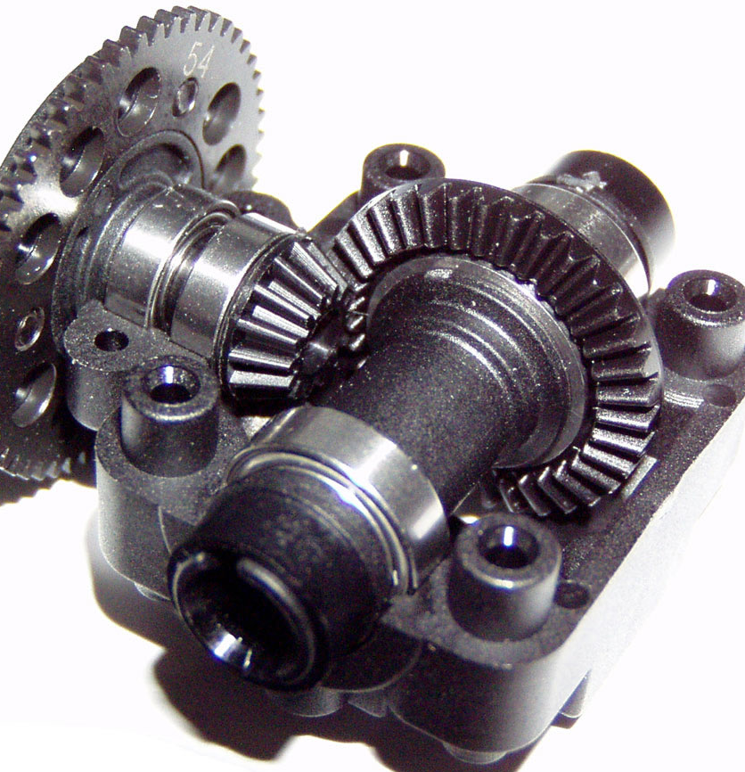
Introduction :
Le réducteur de vitesse est l’organe mécanique à base d’engrenages le plus utilisé dans l’industrie. Il entraîne aussi bien de grosses installations que de petits matériels. Le réducteur – ou multiplicateur si l’on inverse l’entrée et la sortie est un mécanisme représentant un système de transmission de puissance et de mouvement qui permet de réduire une vitesse de rotation d’entrée tout en augmentant le couple.
Réducteur à engrenages coniques

Slide 5
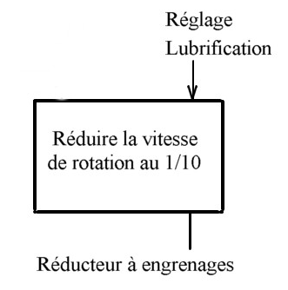
Présentation du mini-projet
Cahier de charges fonctionnelles :
  Rapport de réduction de 1/10
  Fonctionnement avec une puissance de 45 kW
  Vitesse d’entrée 2800tr/mn
  Entraxe de 150 mm
  Durée de fonctionnement prévue pour 9000 h
Modélisation du système :
Puissance : P=45kW
Vitesse d’entrée :
ωe = 2800 tr/mn
Puissance P=η45kW
Vitesse de sortie :
ωs=280tr/mn
rendement η
bruit
chaleur
etc

Slide 6
Présentation du mini-projet
Données
Choix des engrenages
Dimension-nement des arbres
Choix de roulements
Lubrifica-tion et étancheité
Conception
Matériau
Module
Etages
Matérriau
Diamètres
Organigramme de la démarche de résolution

Slide 7
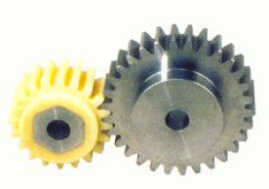
Calcul et dimensionnement
Choix des engrenages :
D’après le cahier de charges fonctionnelles, on a remarqué qu’on n’a pas d’efforts axial transmis. Donc, l’utilisation d’engrenage à denture droite est suffisante.
Engrenages à denture droite

Slide 8
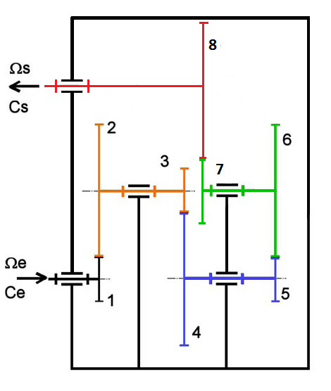
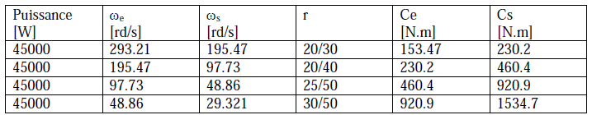
Calcul et dimensionnement
Détermination du nombre d’étages :
4 essais ont été réalisés afin de déterminer le nombre d’étages.
Résultat : 4 paires d’engrenages avec étages non plans
avec
r1 = 20/30
r2 = 20/40
r3 = 25/50
r4 = 30/50
r = r1.r2.r3.r4 = 1/10
Notes:
essai1 Essai pour un seul couple d’engrenage
Essai2 Essai pour deux couples d’engrenages avec étages plans
Essai3 Essai pour deux couples d’engrenages avec arbres non
alignés

Slide 9



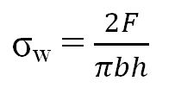

Calcul et dimensionnement
Choix du matériau
D’après l’abaque des matériaux standards et spéciaux de HPCeurope, le matériau choisi est Celeron 60C40 trempé (acier structural)
Détermination du module d’engrenage m et du nombre de dents :
Etude de la résistance en flexion
Etude de la résistance au matage
Résistance à la compression
Durabilité superficielle

Slide 10

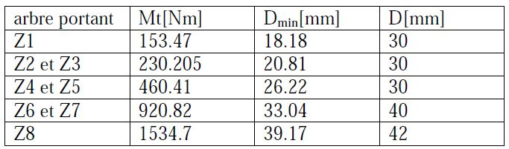
Calcul et dimensionnement
Dimensionnement des arbres
Pour un matériau choisi: acier XC18, le calcul de sa résistance à la torsion permet de déterminer le diamètre minimale.

Slide 11
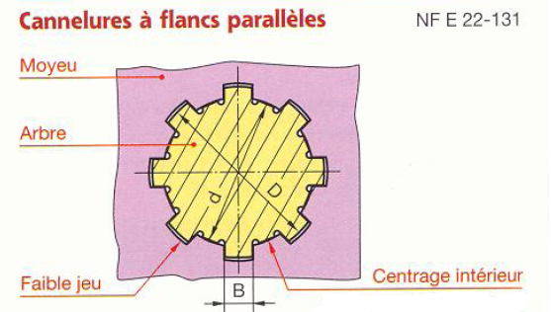
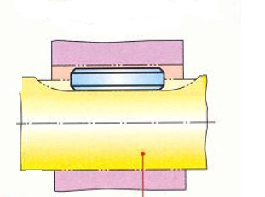
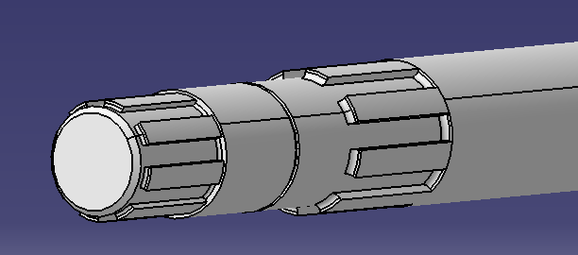


Calcul et dimensionnement
Assemblage arbres engrenages
Pour l’arrêt en rotation, le calcul au matage nous a amené à utiliser des clavettes sur tous les arbres sauf pour l’arbre de sortie où on a utilisé des cannelures.
Notes:
Une arbre qui résiste à la torsion résiste à la flexion
Dans l’arbre de sortie mm pour 2 clavettes , la longueur minimal de la clavette est > a la longueur maxi de l’engrenage

Slide 12
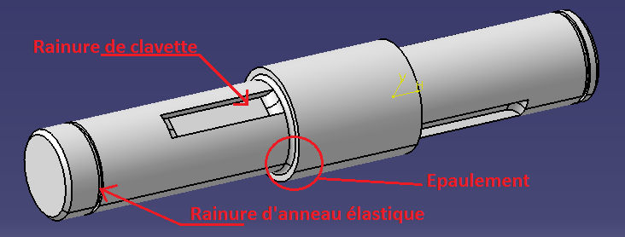
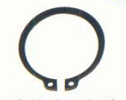
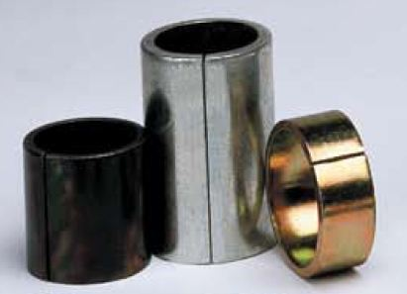
Calcul et dimensionnement
Pour l’arrêt en translation, on a eu recours aux:
    bagues entretoises
    anneaux élastiques
    épaulements
Bagues entretoises
Anneau élastique

Slide 13
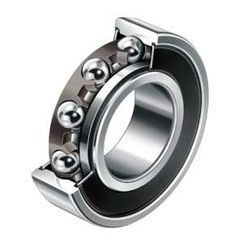

Calcul et dimensionnement
Choix de roulements
Pour le guidage en rotation, on a choisi des roulements à une rangée de billes à contact radial type BC vu la simplicité du montage, le coût faible et surtout le support de charge radiale importante et l’absence de l’effort axial.
Roulement à bille
Notes:
Les bagues intérieures sont fixes par rapport à la direction de charge
ϕd k6
Les bagues extérieures sont fixes par rapport à la direction de la charge
ϕD H7

Slide 14
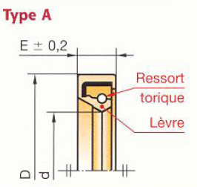
Calcul et dimensionnement
Etanchéité
L’utilisation des joints s’avère indispensable afin de protéger les organes fonctionnels du mécanisme.
Notre choix s’est fixé sur les joints à lèvres type A en butadiène acrylonitrile (NBR)
Lubrification
Le mode de lubrification choisi est le barbotage. C’est une technique simple par rapport à la lubrification sous pression qui nécessite une conception complexe des conduites d’huile dans le carter.
Pour le choix de l’huile lubrifiante, on a consulté un catalogue concernant les lubrifiants pour engrenages sous carter et réducteur, et on s’est fixé sur le 75W140-S
Géométrie du joint à lèvres

Slide 15
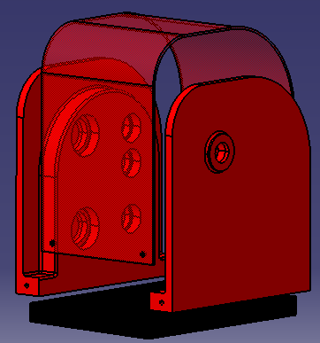
Calcul et dimensionnement
Forme du bâti
Le couvercle est conçu en 4 pièces : base, portes arbres et un couvercle extérieur.
Cette décomposition a pour intérêt la facilité de la fabrication et du montage-démontage.
Bâti détaché

Slide 16
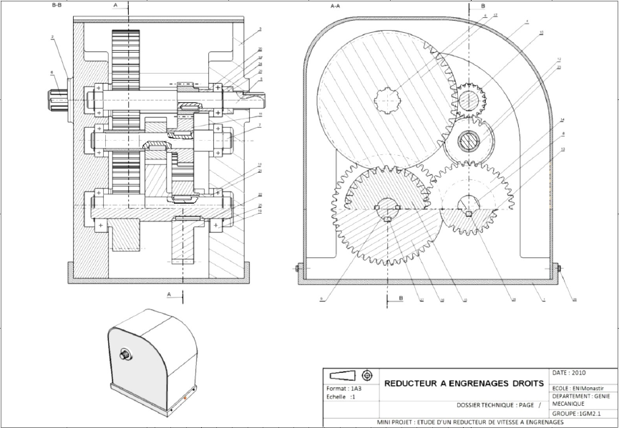
Conception
La conception du système a été réalisée en deux parties: une conception 3D pour modéliser un prototype du système et voir son fonctionnement, suivie d’une conception 2D: une mise au plan des pièces non normalisées et du dessin d’ensemble.

Slide 17
Conception
On présente un aperçu sur le fonctionnement du système modélisé par le prototype suivant: (simulation par CATIA V5R19)

Slide 18
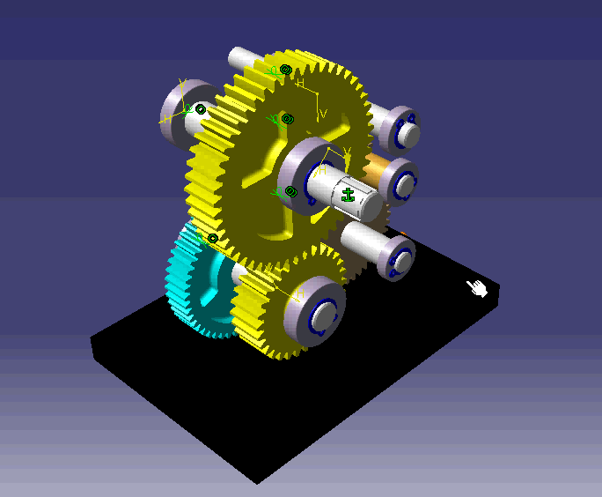
Conception

Slide 19
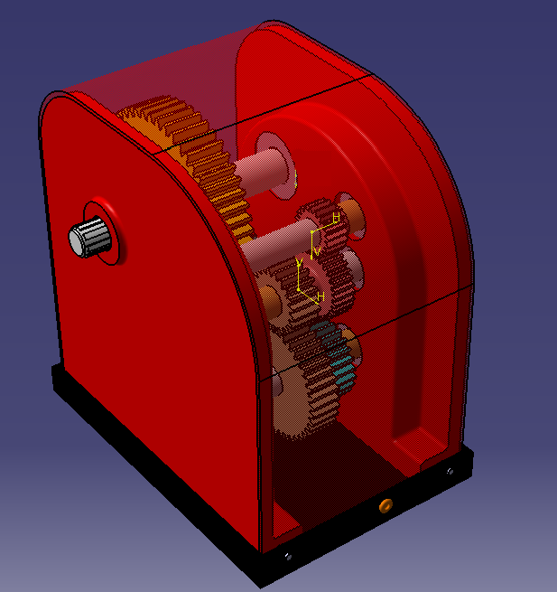
Conclusion
Cette étude de la conception du réducteur à engrenages est très enrichissante pour un étudiant en 1ère année génie mécanique. En effet, non seulement elle nous a permis d’approfondir et d’appliquer nos connaissances en RDM, en communication technique et en CAO , mais en plus elle nous a permis de voir une utilité concrète des organes de transmissions et de guidage en rotation. Ce mini-projet a été d'autant plus intéressant qu'il s'agissait de réaliser un système concret pouvant être utilisé sur une installation industrielle.
Réducteur à engrenages

Slide 20

Merci pour votre attention

